Slide 1
인공지능 프로그래밍 교육

Slide 2
학습목표
클라우드
컴퓨팅
클라우드 컴퓨팅이 무엇인지, 왜 필요한지 알아봅시다.
클라우드 컴퓨팅의 종류를 알아봅시다.

Slide 3
클라우드 컴퓨팅
클라우드 컴퓨팅이란?

Slide 4


클라우드
컴퓨팅의
어원
클라우드 컴퓨팅의 ‘클라우드’는 여러 어원을 가지고 있지만 대표적으로 다음과 같은 어원을 가지고 있습니다.
일반 사용자는 컴퓨터 통신망이 복잡한 네트워크 및 서버 구성 등을 알지 못하며 알 필요도 없습니다. 이처럼 내부를 알 수 없지만 어디에서나 접근할 수 있다는 것이 구름과 비슷해 클라우드(Cloud)라고 부르게 되었습니다.
네트워크 도식에서 서버 아이콘을 여러 개 겹친 것이 구름과 닮아서 클라우드라고 부르게 되었다는 가설도 존재합니다.

Slide 5
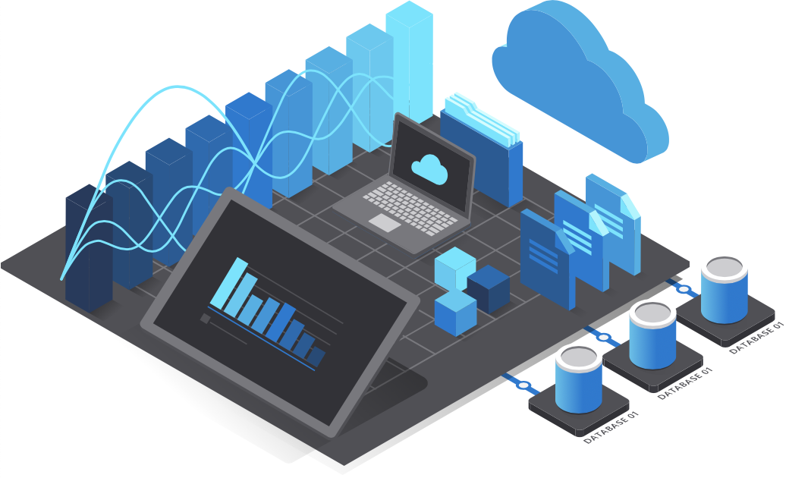





클라우드
컴퓨팅의
개념
사용자가 개발에 필요한 것을 모든 것을 준비하는 것이 아니라, 이미 완성된 환경을 제공 받은 후 이용한 만큼만 비용을 지불하는 서비스입니다.
쉽게 말하면 클라우드 컴퓨팅은 인터넷(“클라우드”)을 통해 여러 서비스를 제공하는 것입니다. 클라우드 컴퓨팅을 이용하면 사용자가 환경을 직접 구축하지 않더라도 필요한 환경을 제공받을 수 있습니다.

Slide 6


클라우드
컴퓨팅의
개념
사용자가 개발에 필요한 것을 모든 것을 준비하는 것이 아니라, 이미 완성된 환경을 제공 받은 후 이용한 만큼만 비용을 지불하는 서비스입니다.
여러분은 전기가 필요하면 어떻게 하시나요?
1. 직접 발전소를 지어서 전기를 공급받습니다.
2. 전기를 사용하고 그에 대한 요금을 공급처에 지불합니다.

Slide 7
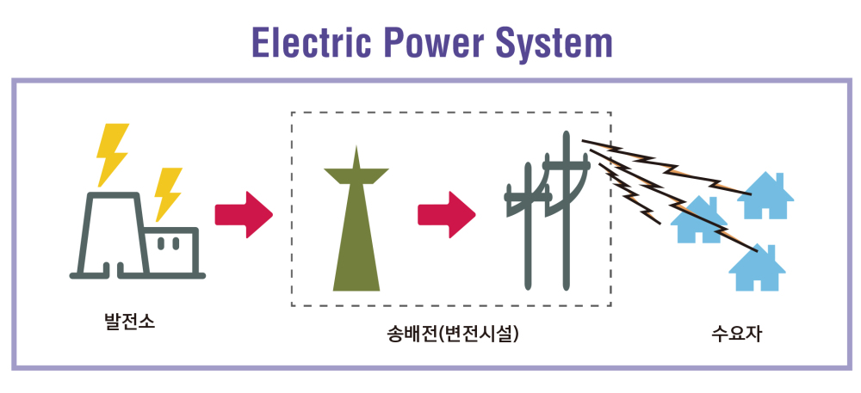
클라우드
컴퓨팅의
개념
사용자가 개발에 필요한 것을 모든 것을 준비하는 것이 아니라, 이미 완성된 환경을 제공 받은 후 이용한 만큼만 비용을 지불하는 서비스입니다.
출처 : okmodern
우리가 전기를 필요로 할 때 발전소를 직접 지어서 공급받을 필요가 없는 것처럼, 어떠한 프로그래밍 환경을 필요로 할 때 직접 그 환경을 구축하지 않고도 클라우드 컴퓨팅을 통해 환경을 제공받을 수 있습니다.

Slide 8
클라우드 컴퓨팅
클라우드 컴퓨팅의 장점

Slide 9




클라우드
컴퓨팅을
이용하는 이유
클라우드 컴퓨팅에는 다음과 같은 장점이 존재합니다.
미리 여유분의 컴퓨팅을 마련해 둘 필요 없이
컴퓨팅을 사용한 만큼만 비용을 지불해도 됩니다.
태스크에 필요한 모든 과정을 직접 구현할 필요없이
원리나 관리를 알지 못해도 편리하게 이용할 수 있습니다.
데이터 수요나 워크로드에 유동적으로 컴퓨팅 자원을 추가하거나 제거하도록 설정하여 탄력적으로 운용할 수 있습니다.
디바이스와 인터넷만 주어진다면 전세계 어디서나 서비스에 접근하여 사용할 수 있습니다.

Slide 10




클라우드 서비스로 바뀐 일상
대면 회의
클라우드 서비스를 이용한 화상회의
Notes:
클라우드 컴퓨팅 도입 이전에 대면 혹은 유선으로만 회의를 진행했다면 클라우드 컴퓨팅이 도입된 후에는 화상으로도 회의가 활발하게 진행되고 있습니다.

Slide 11
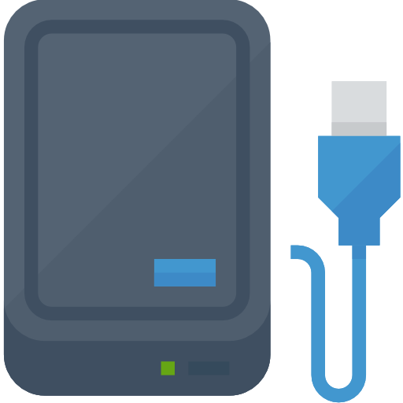
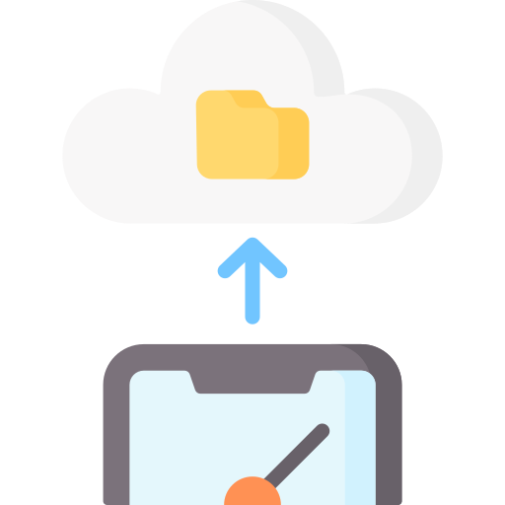

클라우드 서비스로 바뀐 일상
USB나 하드디스크에 담아서
들고 다니는 파일
드라이브나 클라우드를 활용한 파일 공유

Slide 12


클라우드 서비스로 바뀐 일상
한 컴퓨터에서만 작업하는 문서
다른 컴퓨터에서도 접근해서 공동 작업

Slide 13
클라우드 컴퓨팅
클라우드 컴퓨팅의 범주

Slide 14
서비스 유형에
따른 분류
클라우드 컴퓨팅은 고객에게 제공되는 수준에 따라 크게 IaaS, PaaS, SaaS 세가지로 구분됩니다.
①
②
③
④
On-Premises: 네트워킹부터 어플리케이션까지 모두 구성하고 관리하는 모델
IaaS: 사용자가 OS(운영체제)를 직접 올리고 그 상위 계층을 구성하는 모델
PaaS: 개발자가 응용 프로그램을 작성할 수 있도록 플랫폼 및 환경을 제공하는 모델
SaaS: 필요한 모든 것을 클라우드에서 제공하는 소프트웨어
-> 과거에 사용하던 방식
출처 https://azure.microsoft.com/

Slide 15
운용 형태에
따른 분류
클라우드 컴퓨팅은 어떠한 방식으로 운용되는지에 따라 Private Cloud, Public Cloud, Hybrid Cloud로 나뉩니다.
기업 및 기관 내부에 클라우드 서비스 환경을 구성하여
내부자에게 제한적으로 서비스를 제공하는 형태
Private Cloud
Public Cloud
불특정 다수를 대상으로 하는 서비스로, 여러 서비스 이용자가 사용하는 형태
프라이빗 클라우드와 퍼블릭 클라우드의 결합 형태로 공유를 원하지 않는 일부 데이터 및 서비스에 대해 프라이빗 정책을 설정하여 서비스를 제공
Hybrid Cloud

